Slide 1
احترام العهود والمواثيق
أولا: صلح الحديبية بنودها ونتائجها
ثانيا: أحداث فتح مكة
ثالثا: أحداث يوم حنين

Slide 2
عُمرة السنة السادسة للهجرة (بداية القصة)
أراد نبينا محمد (ص) وأصحابه أداء العمرة
فلبسوا ملابس الاحرام ليؤكدوا لقريش أنهم يريدون العمرة ولا يقصدون الحرب.
نزل الرسول( ص) في أرض تدعى الحديبية، وأرسل عثمان بن عفان الى قريش ليوضح أنهم جاءوا لأداء العمرة

Slide 3
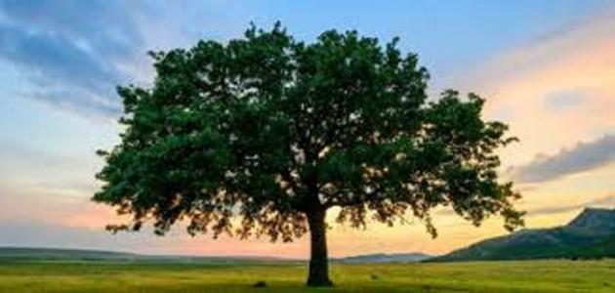
بيعة الرضوان (بيعة الشجرة)
وصل عثمان بن عفان رضي الله عنه الى قريش ولكنهم حبسوه فتأخر بالرجوع الى الرسول وشاع خبر أنه قُتل.
فدعا الرسول (ص) المسلمين الى بيعته على قتال المشركين فبايعوه وهو تحت الشجرة فسميت بيعة الرضوان أيضا ببيعة الشجرة.

Slide 4
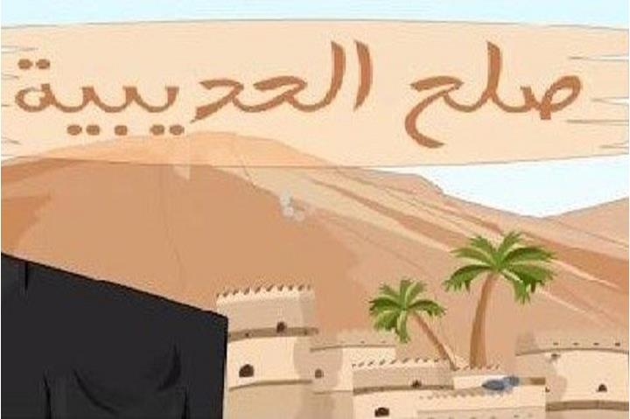
صُلح الحديبية 6 هـ
وصلت أخبار بيعة الرضوان الى قريش
فخافوا وقرروا التفاوض مع المسلمين
وأرسلوا سهيل بن عمرو لمفاوضة الرسول واتفقوا على شروط الصلح الآتية:

Slide 5
شروط صُلح الحديبية:
1- ترك الحرية للقبائل بالانضمام إما لقريش أو للمسلمين.
2- أن يوقفوا الحرب بينهم لمدة عشرة أعوام.
3- أن يؤجل المسلمين أداء العمرة للعام القادم
4- عدم اعتداء بعضهم على بعض
5- أن يرد المسلمون من يأتيهم من قريش مسلما بدون اذن وليه وألا ترد قريش من أتى اليها مرتداً عن الإسلام.

Slide 6
وكان لهذا الصلح نتائج منها:
3) دخلت اعداد كثيرة من العرب في الاسلام .
1) اعتراف قريش بالرسول ودولته
4) تفرغ المسلمون للدعوة الاسلامية ونشر الدين الاسلامي بين الدول المجاورة .
2) تحالفت قبيلة خزاعة مع المسلمين وتحالفت قبيلة بكر مع قريش

Slide 7
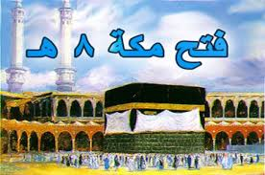
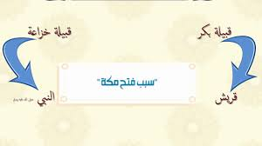
فتح مكة ( 8 هجري )
ما هي احداث فتح مكة ؟
سبب حدوث فتح مكة : قام زعماء المشركين من قريش بنقض الهدنة التي عقدت بينهم وبين الرسول في الحديبية.
حيث ساعدت قريش حليفتها قبيلة بكر على قبيلة خزاعة حليفة الرسول
فلم وصل الخبر للنبي أراد أن يعاقب الذين نقضوا الهدنة من قريش وحلفائها فجهز جيشا لذلك .

Slide 8
فتح مكة
من الأعمال التي قام بها الرسول عند دخوله مكة المكرمة :
طاف حول الكعبة
أمر أصحابه بتحطيم الأصنام
وسامح أهل مكة المكرمة حيث قال لهم الرسول: " اذهبوا فانتم الطلقاء"

Slide 9
يوم حُنين 8 للهجرة:
حُنين هو واد يقع بين مكة والطائف، اختاره المشركون لمواجهة المسلمين للسيطرة على الجبال المشرفة على الوادي وتوزيع الرماة عليها.
السبب
قيام قبيلتا هوزان وثقيف بنقض العهد مع المسلمين والاستعداد للحرب
1) اعد المسلمون جيشا كبيرا لقتالهم بلغ ما يقارب (12 الف )
2 ) والتقوا في وادي حنين لكن المشركون انهالوا عليهم بالسهام بسبب الموقع الذي اختاروه لقتال المسلمين من خلاله
3) وكاد المسلمون يخسروا المعركة في بدايتها لكن ثبات الرسول واصحابه تحول الموقف لصالحهم وانتصروا .
مجريات الغزوة
علل: يعتبر يوم حنين مهم في حياة الرسول
لأنه انهارت بعدها مقاومة القبائل للدعوة الاسلامية

